Slide 1

第14讲 文件操作
本讲主要内容
文件的概念
文件类型指针
文件的打开与关闭
文件的读写

Slide 2
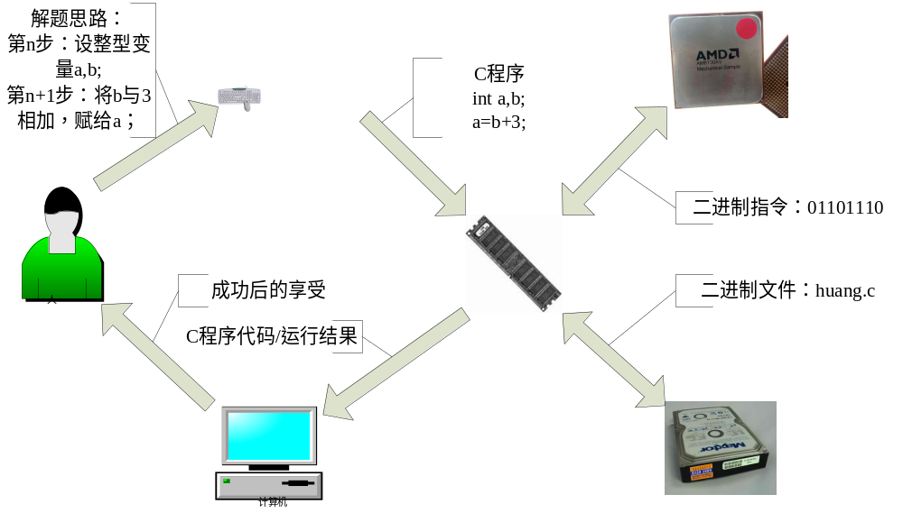

问题：x=10，y=x+3，y=？
执行指令
a=10
输入
a=10；
计算
制定算法
暂存数据
磁盘读写
输出
保存程序
程序执行过程

Slide 3
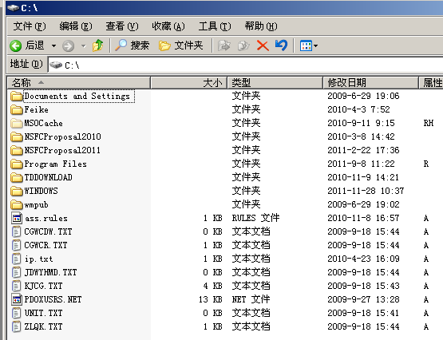
14.1 文件的概念
文件(file)：记录在磁盘上的数据集合，以文件名作为访问标识
类型
  按文件所依附的介质来分：有磁盘文件、磁带文件等
  按文件内容区分：源程序文件、目标文件、数据文件等
  按数据编码格式区分：数据文件可分为ASCII码文件和二进制文件

Slide 4
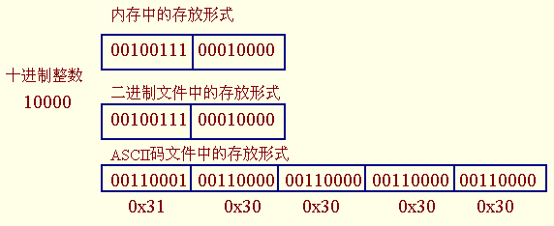
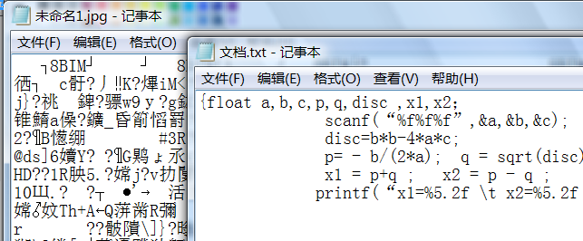
ASCII码文件:又称为“文本文件”(text)，其每一个字节存放一个ASCII码。优点：可编辑性好
二进制文件:又称“内存映像”文件，文件中每个数据格式与其在内存中存储结构相同。优点：节省存储空间

Slide 5
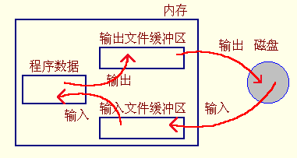
缓冲文件系统：操作系统在内存中为每一个正在使用的文件开辟一个读写缓冲区，又称为高级文件系统
非缓冲文件系统：操作系统不开辟读写缓冲区。由用户来开辟，称为低级文件系统

Slide 6
§14.2 文件类型指针
应用程序调用缓存文件系统中的某文件，需要以下信息
  与该文件对应的内存缓冲区的地址
  缓冲区中未被处理的字符串
  文件操作方式等
  文件当前的读写位置
缓冲文件系统会为每个文件设立一个“文件信息区”,在stdio.h中，它被定义为FILE类型数据
typedef struct
{ int _fd; //文件号
int _cleft; // 缓冲区中剩下的字节数
int _mode; // 文件操作模式
char * _nextc; //下一个字节的位置
char * _buff; //文件缓冲区位置
} FILE;

Slide 7
§14.3 文件的打开与关闭
磁盘文件操作的3部曲
  先打开
  后读写
  最后关闭
打开文件：以某种方式从磁盘上查找或创建指定文件，并获取该文件的FILE类型数据
FILE *fopen（const char *filename，const char *mode；）
其中，filename: 文件名；mode: 打开方式见下表，FILE *：返回值
如：FILE *fp; fp=fopen(“file1.txt”, “r”);
如果成功打开，返回一个指向被打开文件的文件信息区的起始地址；如果打开失败，返回一个NULL指针

Slide 8
§14.3 文件的打开与关闭
文件打开方式
含义
"r"（只读）
为输入打开一个文本文件
"w"（只写）
为输出打开一个文本文件
"a"（追加）
为追加打开一个文本文件
"rb"（只读）
为输入打开一个二进制文件
"wb"（只写）
为输出打开一个二进制文件
"ab"（追加）
为追加打开一个二进制文件
"r+"（读写）
为读／写打开一个文本文件（已有）
"w+"（读写）
为读／写创建一个文本文件（能创建）
"a+"（读写）
为读／写打开一个文本文件
"rb+"（读写）
为读／写打开一个二进制文件
"wb+"（读写）
为读／写创建一个二进制文件
"ab+"（读写）
为读／写打开一个二进制文件

Slide 9
§14.3 文件的打开与关闭
关闭文件的作用：
（１）使文件指针fp与文件脱离
（２）刷新文件输入／输出缓冲区
关闭方法：
fclose(fp);

Slide 10
§14.4 文件的读写
fputc()/fgetc()
int fputc(int c, FILE *fp); 把字符c写入文件fp，成功时返回字符c的ASCII码.失败时返回EOF(在stdio.h中，符号常量EOF的值等于-1)
int fgetc(FILE *fp); 从文件fp中读1个字符，返回读得的字符。对文本文件，遇文件尾时返回EOF
对于二进制文件，可以用feof(fp) 判别是否遇文件尾。feof(fp)=1说明遇文件尾

Slide 11
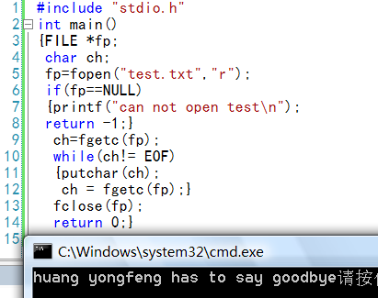
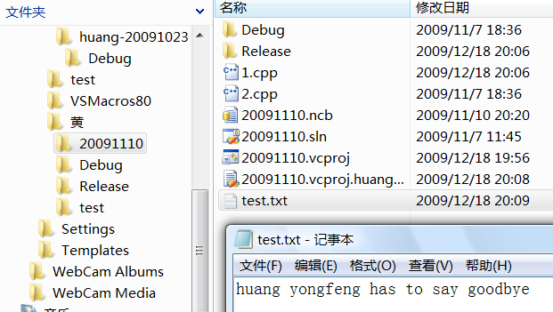
从文本文件test.txt中顺序读入内容，并在屏幕上显示出来

Slide 12
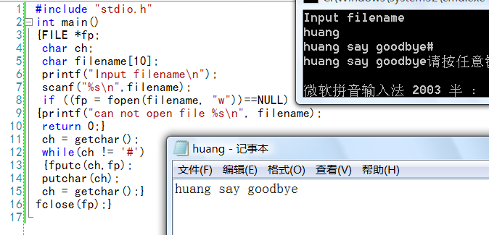
从键盘输入一些字符，逐个把它们写入磁盘文件，直到输入#为止

Slide 13
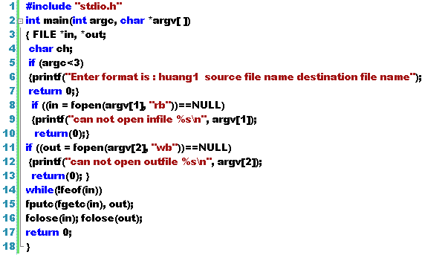
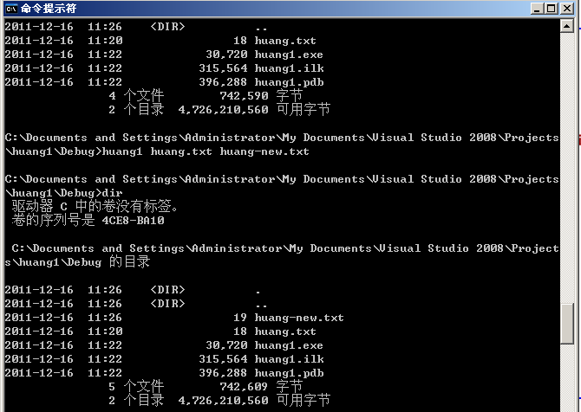
例、将一个磁盘文件的内容复制到另一个磁盘文件

Slide 14
§14.4 文件的读写
fread()读文件（块读）
size_t fread(void *buffer, size_t size, size_t count, FILE *fp);
从文件fp中读入count次、每次读size字节、读入的信息存在buffer缓冲区。函数返回值等于实际读入的次数（可能少于count）。失败返回0
fwrite()写文件（块写）
size_t fwrite(void *buffer, size_t size, size_t count, FILE *fp);
将buffer中的信息、写入count次、每次写size字节至文件fp中。函数返回值等于实际写入的次数（可能少于count）。失败返回0

Slide 15
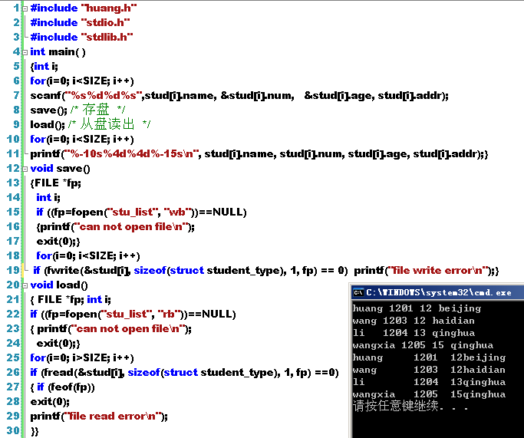
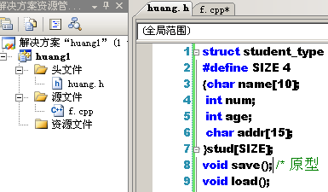
例、从键盘上输入一批学生数据，然后存储到磁盘上

Slide 16
§14.4 文件的读写
其它读写磁盘函数
fprintf()／fsacnf()函数（格式读写）
fprintf(文件指针，格式控制，变量列表);
fscanf (文件指针，格式控制，变量地址列表);
除增加“文件指针”外，与printf()／scanf()用法相同
int putw(int w, FILE *fp) ；
将整数w写入文件fp中
int getw(FILE *fp) ；
从文件fp中读一个整数
char * fgets(char *str, int n, FILE *fp);
从文件fp读n-1个字节到str，str最后一个字节加‘\0’
int fputs(const char *str, FILE *fp)
把str写入fp

Slide 17
§14.5 文件的定位
文件指针FILE *fp中，包含一个读写位置指针char *_nextc，它指向下一次文件读写的位置
typedef struct
{int _fd; /* 文件号 */
int _cleft; /* 缓冲区中剩下的字节数 */
int _mode; /* 文件操作模式 */
char * _nextc; /* 下一个字节的位置 */
char * _buff; /*文件缓冲区位置 */
}FILE;
每当进行一次读写后，该指针自动指向下一次读写的位置
当文件刚打开或创建时，该指针指向文件的开始位置
可以用函数ftell()获得当前的位置指针，也可以用rewind()／fseek()函数改变位置指针，使其指向需要读写的位置
原型:long ftell (FILE *fp);
功能: 获得文件fp的当前位置指针。若返回-1则失败

Slide 18
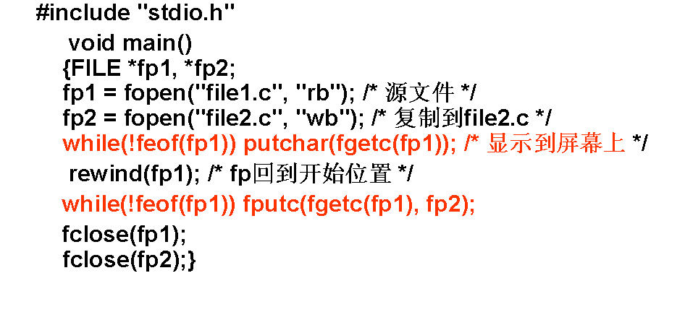
§14.5 文件的定位
原型：void rewind(FILE *fp)
作用：使文件fp的位置指针指向文件开始
例、把一个文件的内容显示在屏幕上，并同时复制到另一个文件

Slide 19
§14.5 文件的定位
原型：int fseek (FILE *fp, long offset, int origin);
功能：把文件fp的位置指针从起始点origin开始，移动offset字节。成功返回当前位置，失败返回非-1。
起始点origin
符号常量
值
文件开始位置
SEEK_SET
0
当前位置
SEEK_CUR
1
文件尾
SEEK_END
2

Slide 20
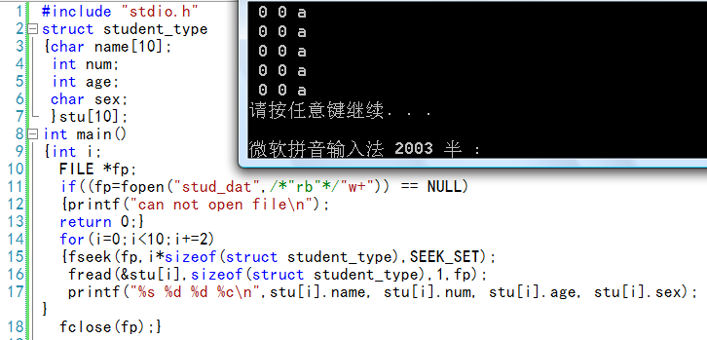
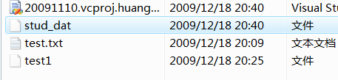
例、在磁盘文件stud_dat上，存有10个学生(0～9)的数据，读出1、3、5、7、9号学生数据，并在屏幕上显示出来

Slide 21
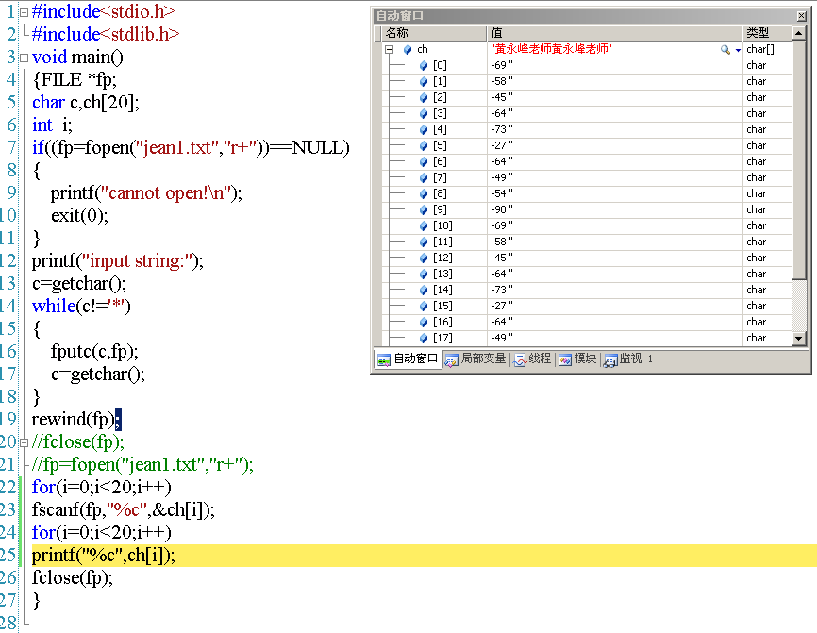
请分析该程序运行的结果？

Slide 22
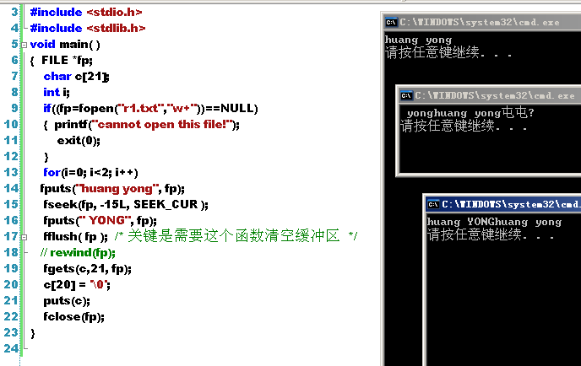
int fflush( FILE *fp)的功能是清空文件的输入输出缓冲区流，出错返回-1L
请分析该程序运行的结果？

Slide 23
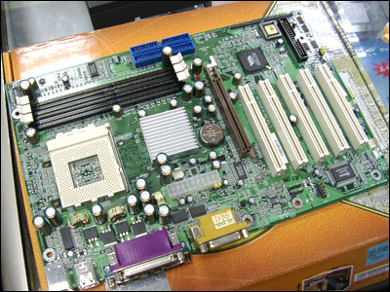


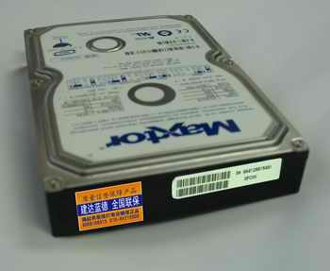
计算机的I/O操作小结
scanf()
cin
getchar()
gets()
printf()
cout
putchar()
puts()
fprintf()
fputw()
fputc()
fputs()
fwrite()
fscanf()
fgetc()
fgetw()
fgets()
fwrite()
文件

Slide 24
重要通知
本次课后练习在上讲中安排了，在第16周周末之前提交
16周上机考试，考试时间同期中机考；3道题，20分
1月11号笔试，占40分，时间1个小时

